Slide 1
節末課題
GCI 基本編
教師あり学習
工学系研究科 37-146036 永良慶太

Slide 2
課題１
マージン最大化
最適な識別境界を決定する際の戦略。
サポートベクターからのユークリッド距離が最大になるように識別境界をひく。
ソフトマージンSVM
データ間に重なりがあり、線形分離不可能なデータに対しても適用できるようにしたSVM。
カーネルトリック
元の特徴ベクトルを非線形の写像によって変換し、その特徴空間において線形識別をする際、特徴空間での特徴ベクトルをそのまま計算するかわりに、カーネルを用いることで元の特徴ベクトルのみを用いて計算する手法。

Slide 3
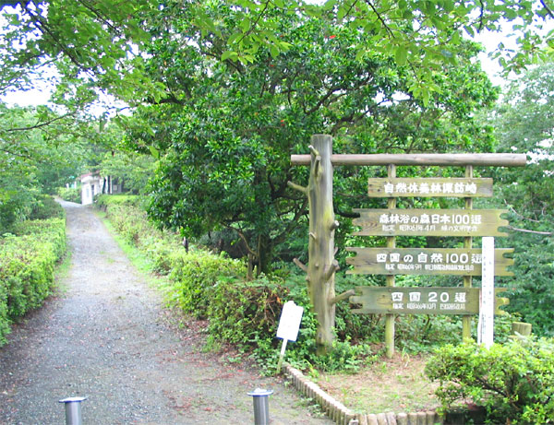
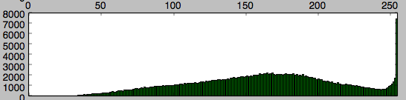
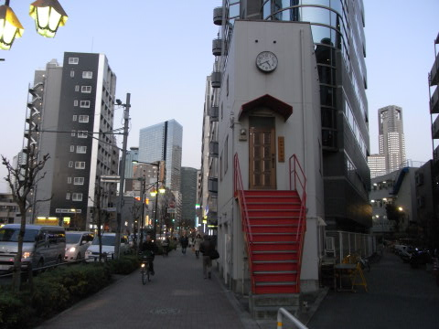
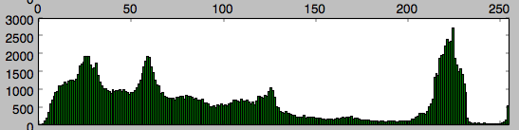
課題２
SVMを用いて画像分類を試みた。
「自然」と「都市」の２種類の画像群を用意し、 (R,G,B)チャンネルのうちGチャンネルについてのヒストグラムを作成してこれを特徴ベクトルとした。

Slide 4
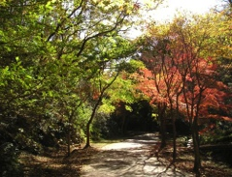
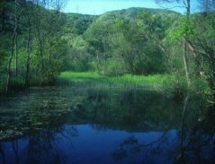
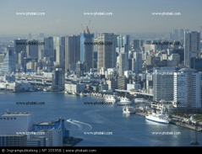
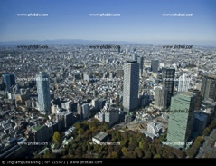
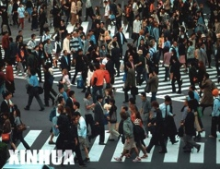
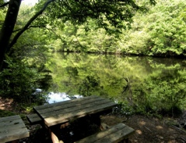
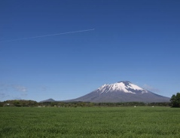
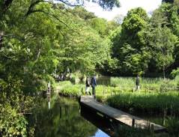
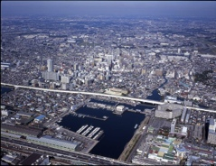
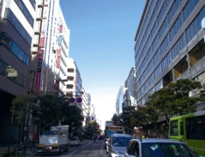
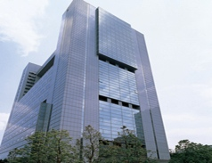
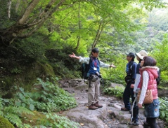
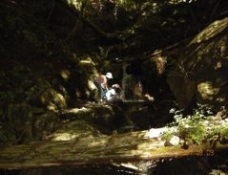
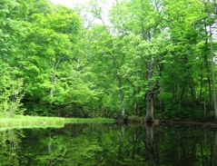
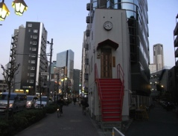
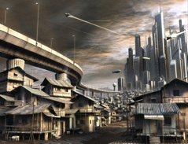
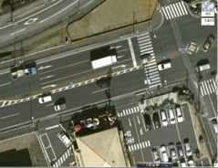
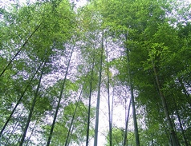
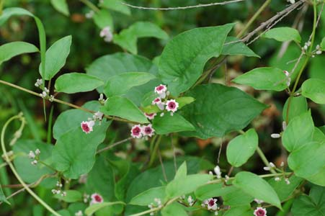
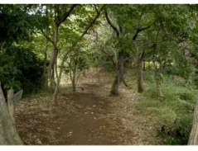
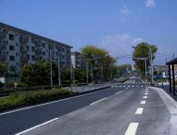
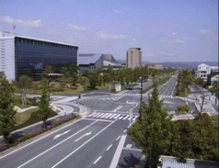
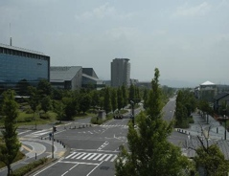
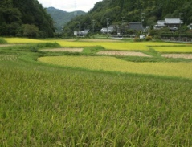
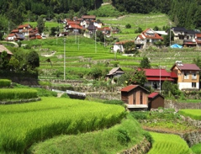
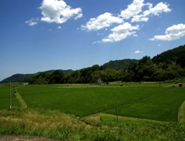
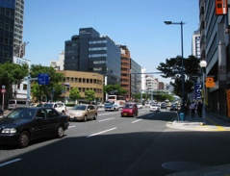
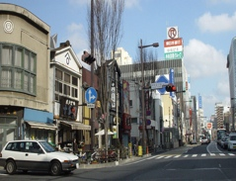
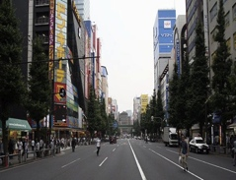
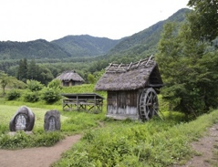
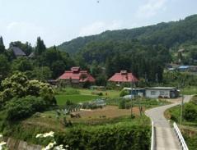
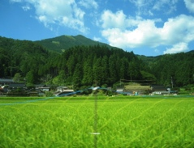
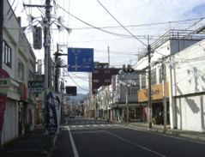
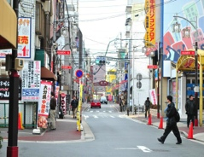
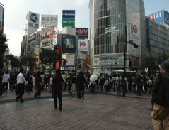
自然
都市
訓練データ
テストデータ

Slide 5
分類結果
まずはそのまま実行
RBFカーネルを使用
clf = svm.SVC()
clf.fit(X, y)
F値 ＝ 0.63
clf = svm.SVC(kernel='rbf')
clf.fit(X, y)
F値 ＝ 0.63

Slide 6
分類結果(パラメータ調整)
gamma
 | 0.001 | 0.01 | 0.1 | 1 | 10 | 100 | 1000
0.001 | 0.63 | 0.63 | 0.63 | 0.63 | 0.63 | 0.63 | 0.63
0.01 | 0.63 | 0.63 | 0.63 | 0.63 | 0.63 | 0.63 | 0.63
0.1 | 0.63 | 0.63 | 0.63 | 0.63 | 0.63 | 0.63 | 0.63
1 | 0.60 | 0.63 | 0.63 | 0.63 | 0.63 | 0.63 | 0.63
10 | 0.53 | 0.63 | 0.63 | 0.63 | 0.63 | 0.63 | 0.63
100 | 0.53 | 0.63 | 0.63 | 0.63 | 0.63 | 0.63 | 0.63
1000 | 0.53 | 0.63 | 0.63 | 0.63 | 0.63 | 0.63 | 0.63
C

Slide 7
結論
パラメータを変えて実行したが、 F値は向上しなかった。
ヒストグラムを特徴ベクトルとすることで簡便な識別が 可能なのではないかと思い試してみたが、 実際はあまり上手くない方法のようだ。

